Slide 1
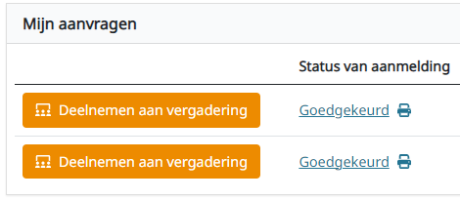
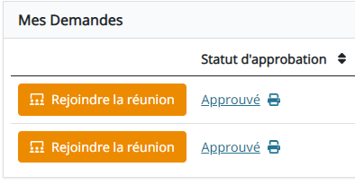
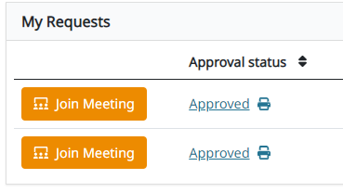

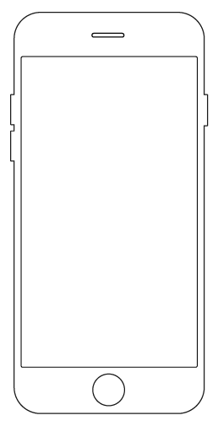
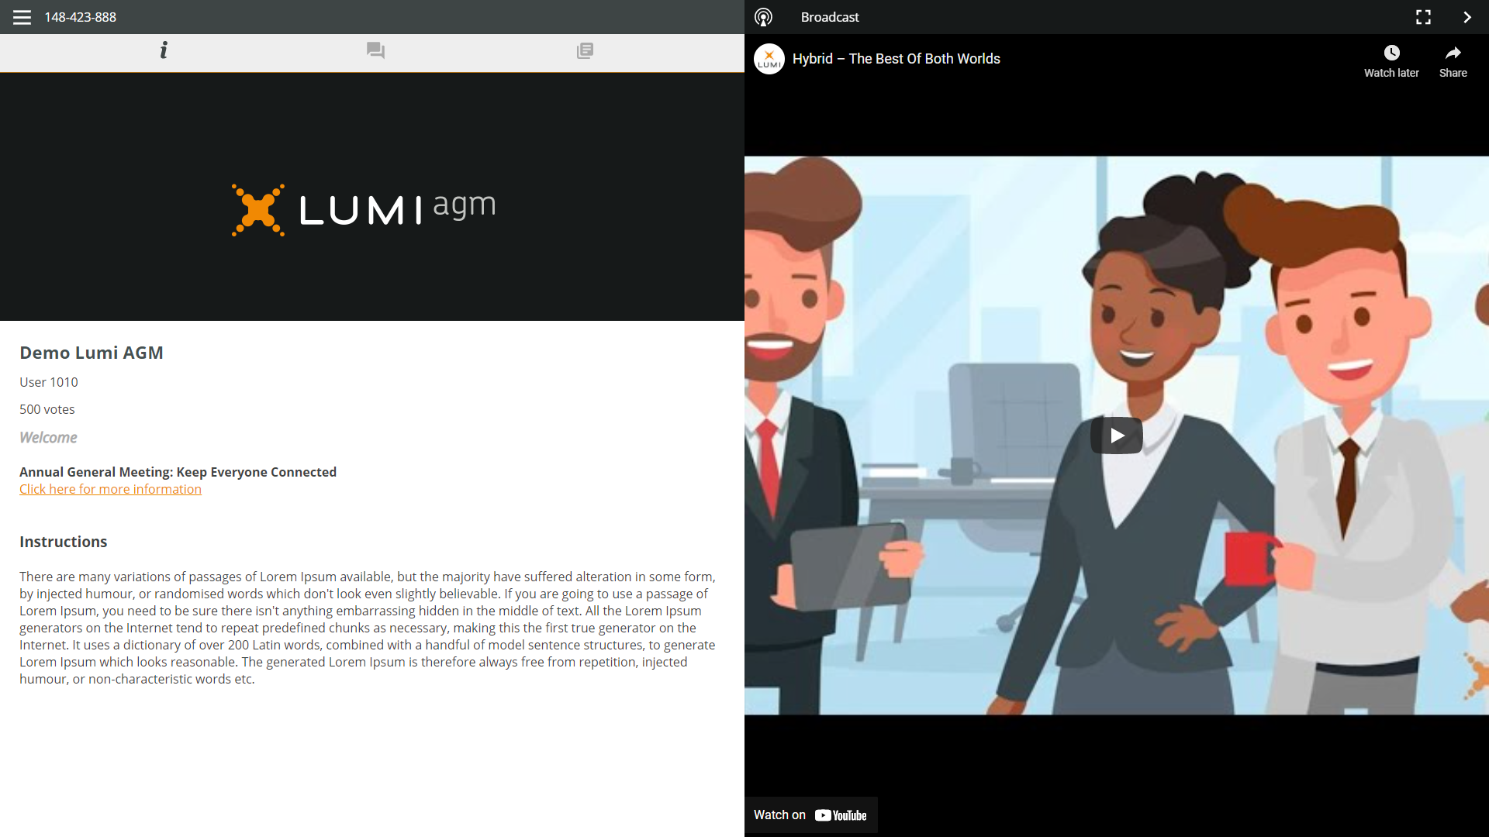
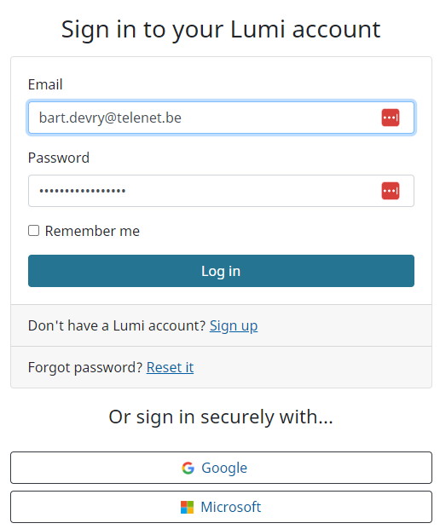
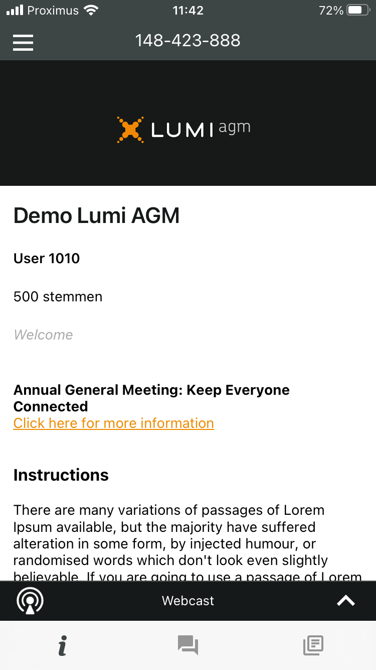
Handleiding voor de virtuele meeting
U kunt op de site inloggen vanaf 17/04/2024, 9u30
Manuel pour la réunion virtuelle
Vous pouvez vous connecter au site à partir du 17/04/2024, 9h30
Manual for the virtual meeting
You will be able to log into the site from 17/04/2024, 9:30 a.m.
Dit jaar zullen we een virtuele vergadering houden, waarbij u de mogelijkheid krijgt om de vergadering online bij te wonen, met behulp van uw smartphone, tablet of computer.
U kunt een live webcast van de vergadering bekijken, vragen stellen aan het bestuur en uw stemmen in realtime indienen.
Zorg er voor dat u de nieuwste versies van Chrome, Safari, Edge hebt.
GEBRUIK GEEN INTERNET EXPLORER!
Ga naar https://my.lumiagm.com en log in met uw Lumi Connect account.
Kies de meeting die u virtueel wil bijwonen en klik op de “Deelnemen aan vergadering”
Cette année, nous organiserons une réunion virtuelle, où vous aurez l'occasion de participer à la réunion en ligne, en utilisant votre smartphone, tablette ou ordinateur.
Vous pourrez voir une webdiffusion en direct de la réunion, poser des questions aux administrateurs en ligne et soumettre vos votes en temps réel.
Assurez-vous que vous disposez des dernières versions de Chrome, Safari, Edge.
N'UTILISEZ PAS D'EXPLORATEUR INTERNET!
Allez sur https://my.lumiagm.com et connectez-vous avec votre compte Lumi Connect.
Choisissez la réunion à laquelle vous souhaitez assister virtuellement et cliquez sur le bouton "Rejoindre la réunion".
This year we’re having a virtual meeting, allowing you to participate online, using your smartphone, tablet or computer.
You will be able to view a live webcast of the meeting, ask the Directors questions online and submit your votes in real time.
Please ensure you have the latest versions of Chrome, Safari and Edge.
DON’T USE INTERNET EXPLORER!
Go to https://my.lumiagm.com and log in with your Lumi Connect account.
Choose the meeting you would like to attend virtually and click on the "Join Meeting"

Slide 2
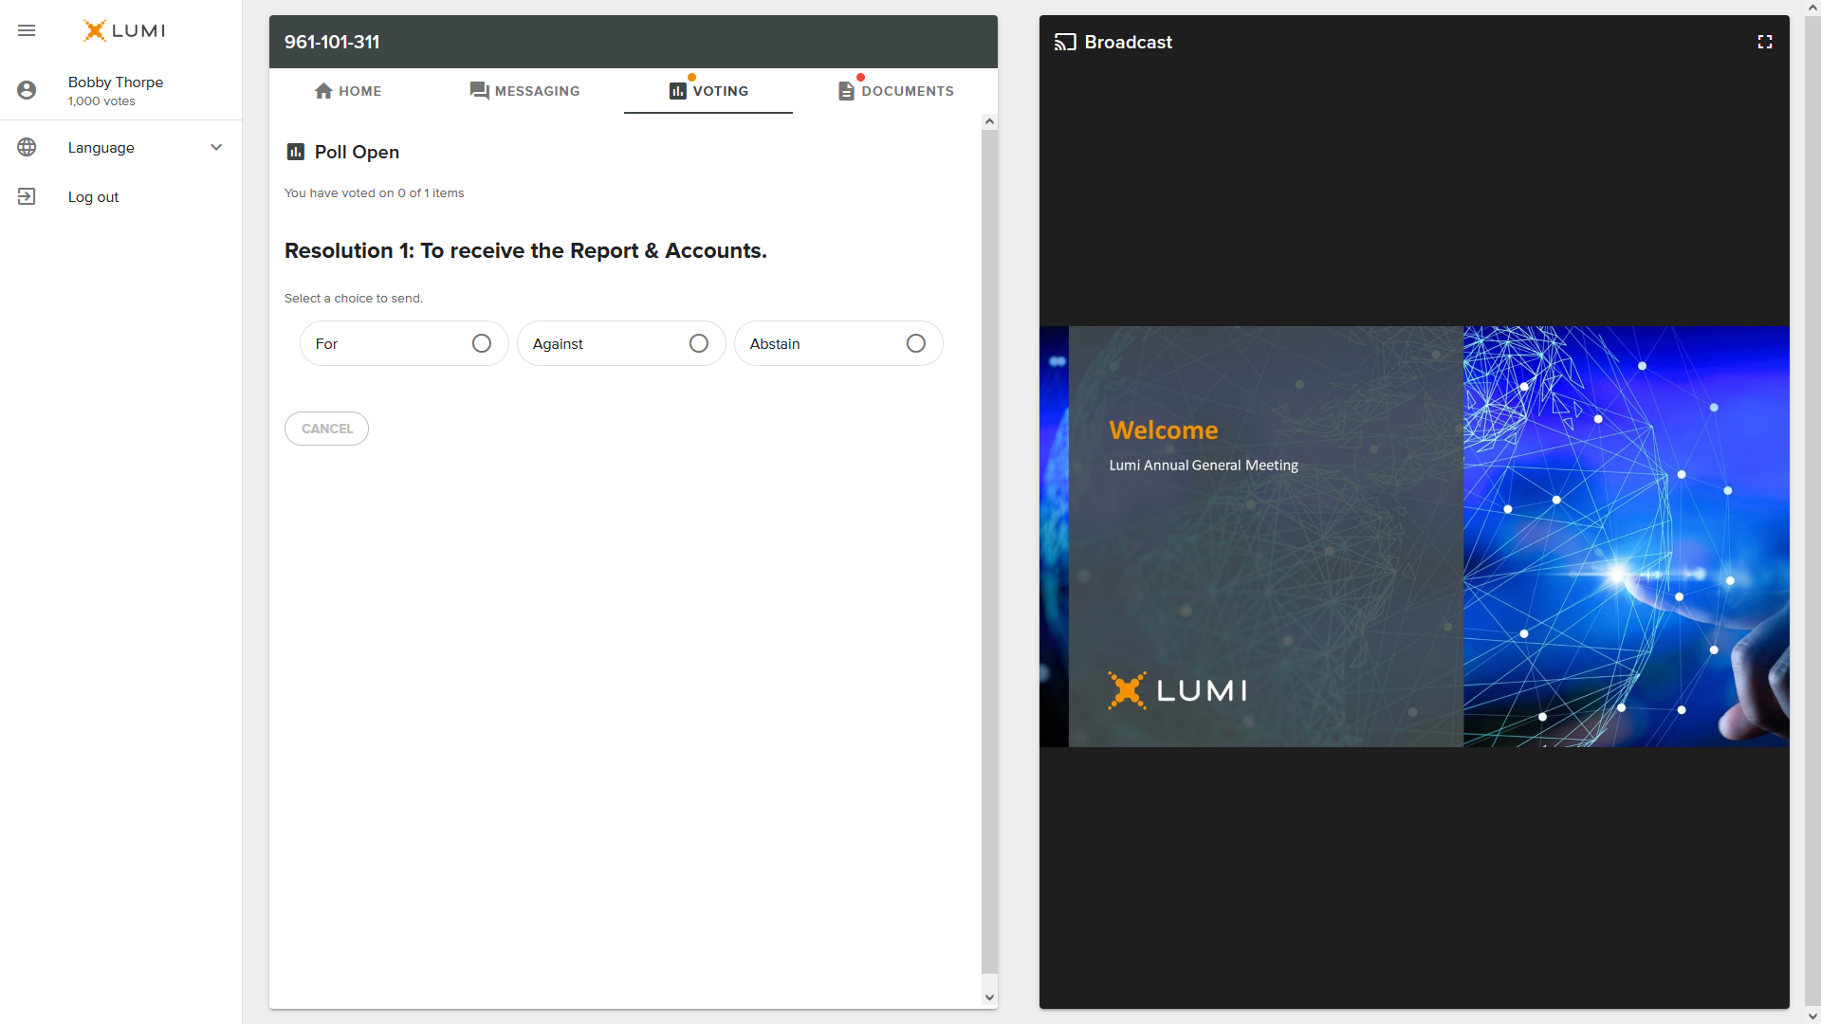
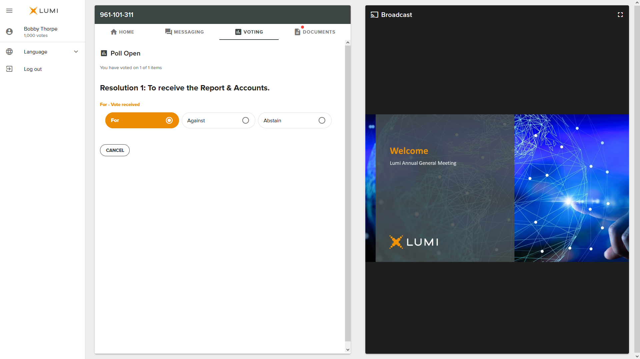
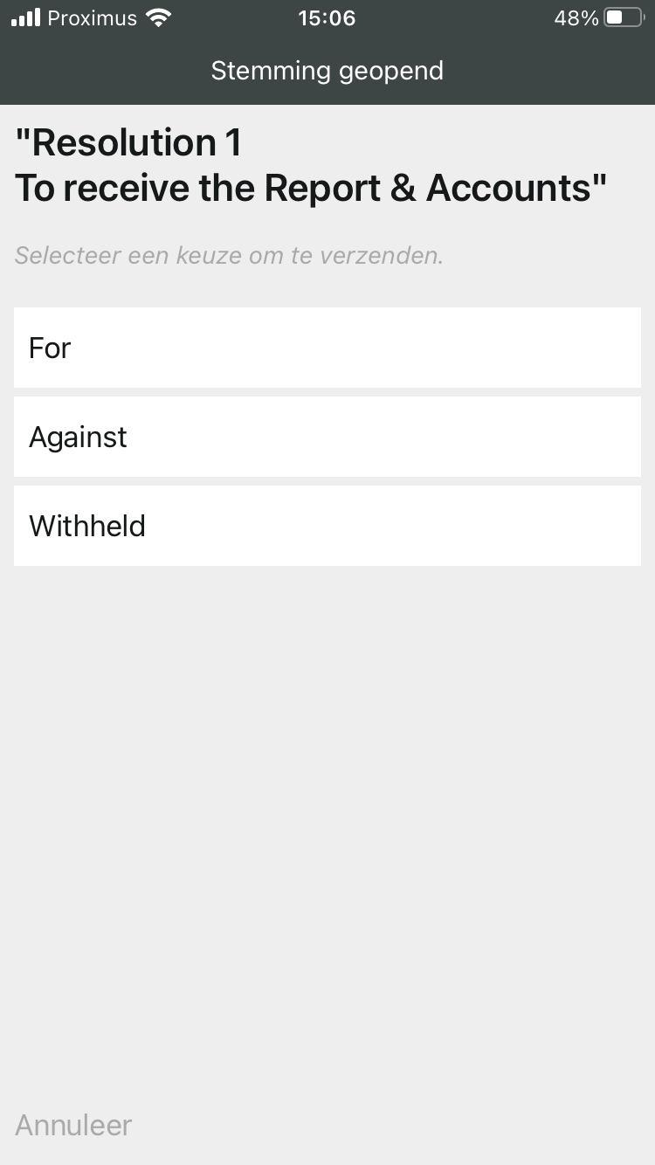
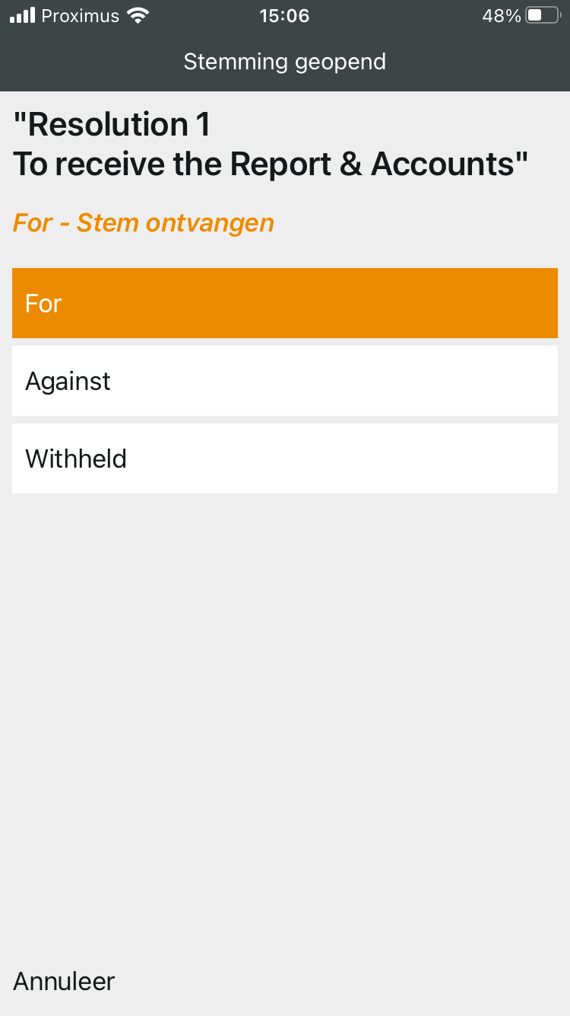
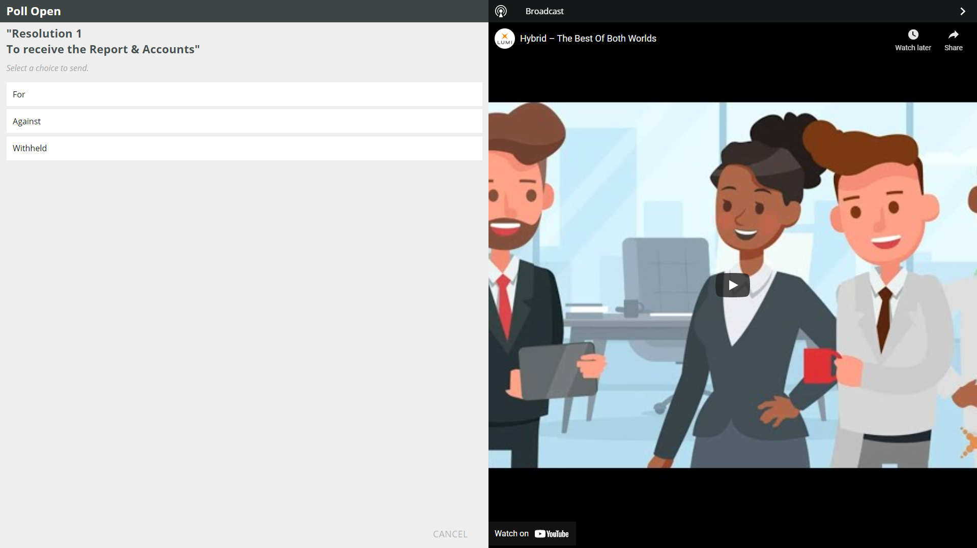
STEMMEN
Stemming tijdens de meeting
VOTER
Voter lors de la réunion
VOTING
Voting during the meeting
Wanneer er tijdens de vergadering een stemming moet gebeuren zal deze automatisch op het scherm verschijnen.
Om te stemmen selecteert u uw keuze uit de opties die op het scherm worden getoond.
Een bericht zal verschijnen dat uw stem is ontvangen.
Om uw stem te veranderen, druk op een andere keuze.
Als u uw stem wilt annuleren, Druk op Annuleren.
Si un vote doit avoir lieu pendant la réunion, il apparaîtra automatiquement à l'écran.
Pour voter, sélectionnez votre choix parmi les options affichées à l'écran.
Un message apparaîtra indiquant que votre vote a été reçu.
Pour changer votre vote, appuyez sur un autre choix.
Si vous voulez annuler votre vote, appuyez sur Annuler.
If a vote is to be taken during the meeting, it will automatically appear on the screen.
To vote, select your choice from the options displayed on the screen.
A message will appear that your vote has been received.
To change your vote, press another choice.
If you want to cancel your vote, press Cancel.

Slide 3

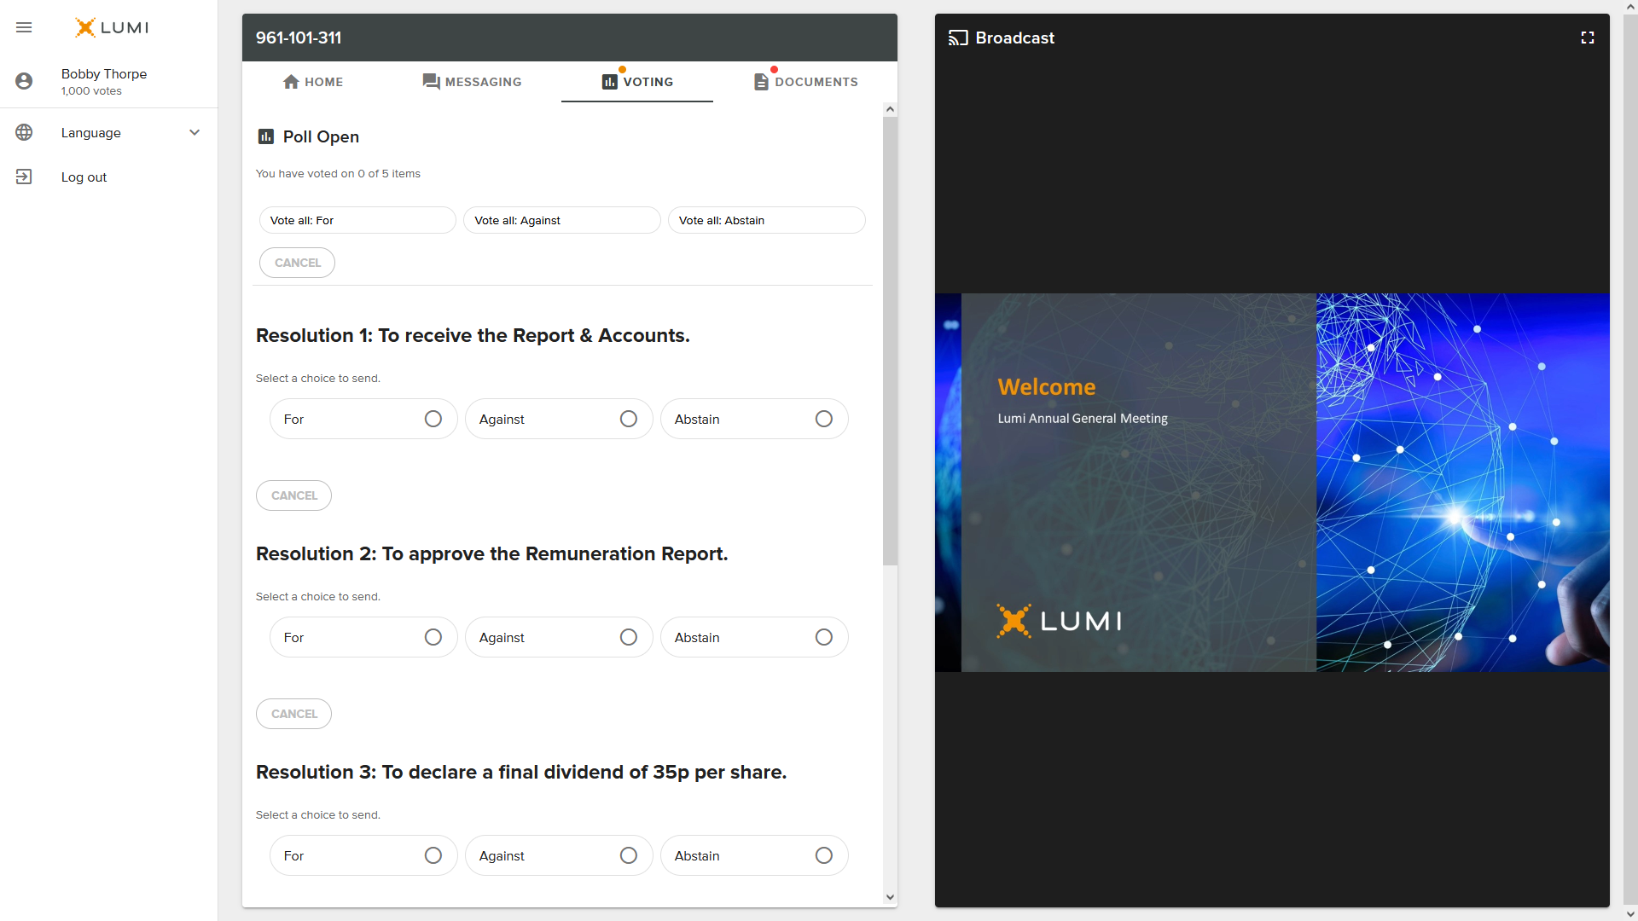
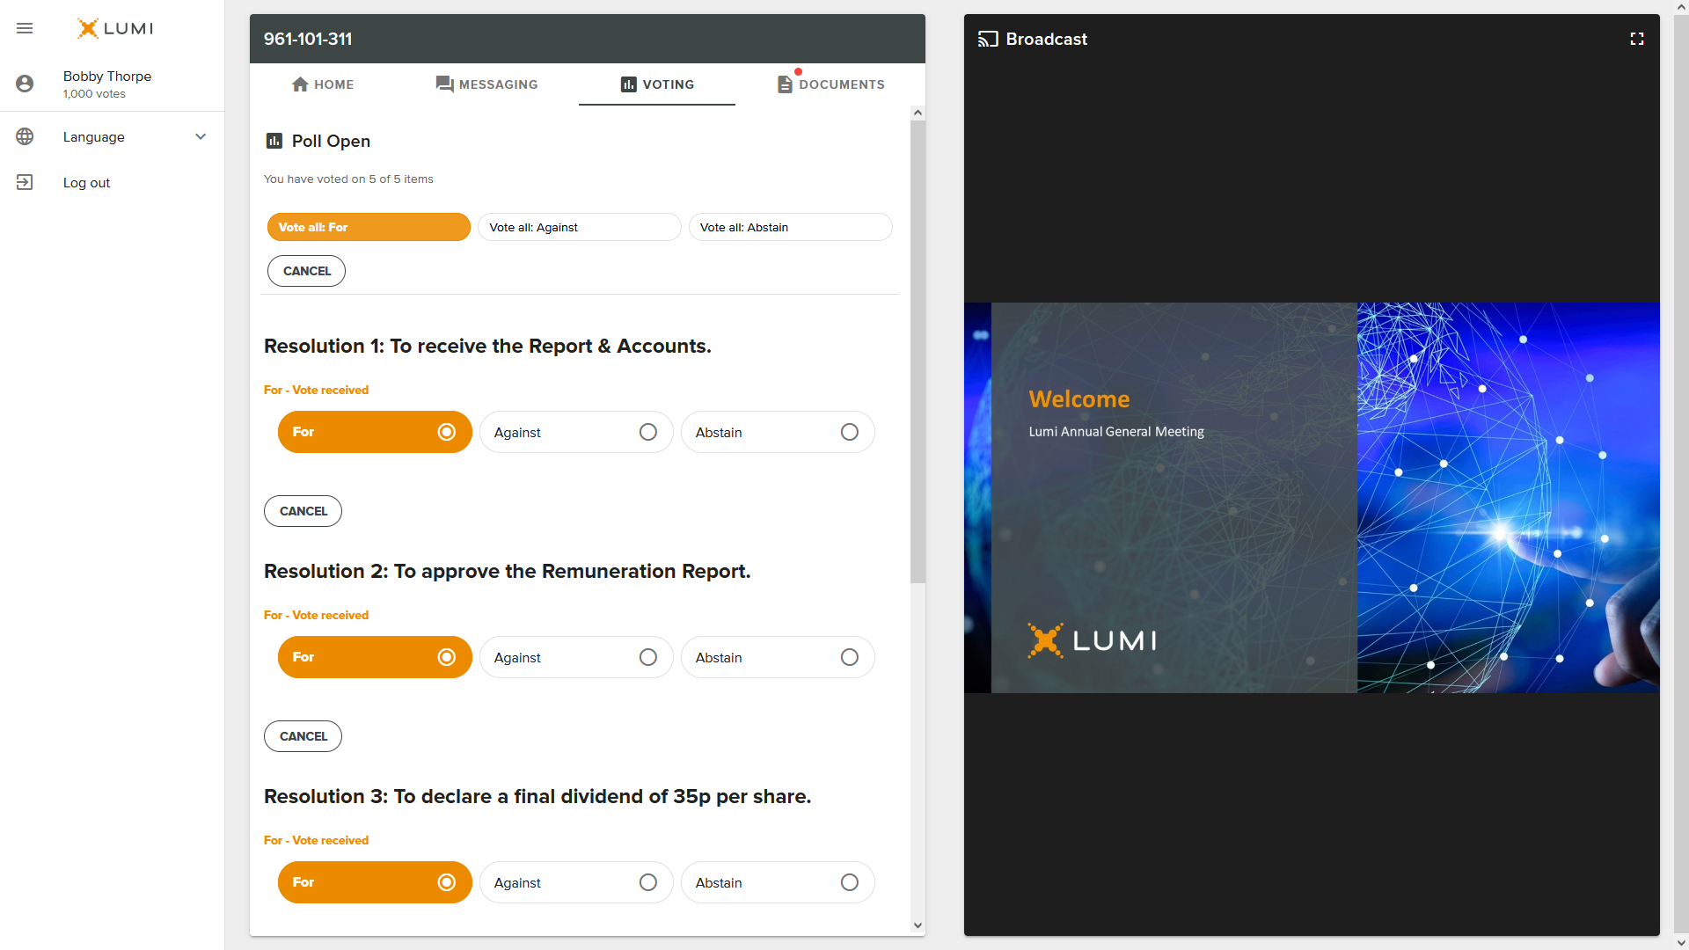
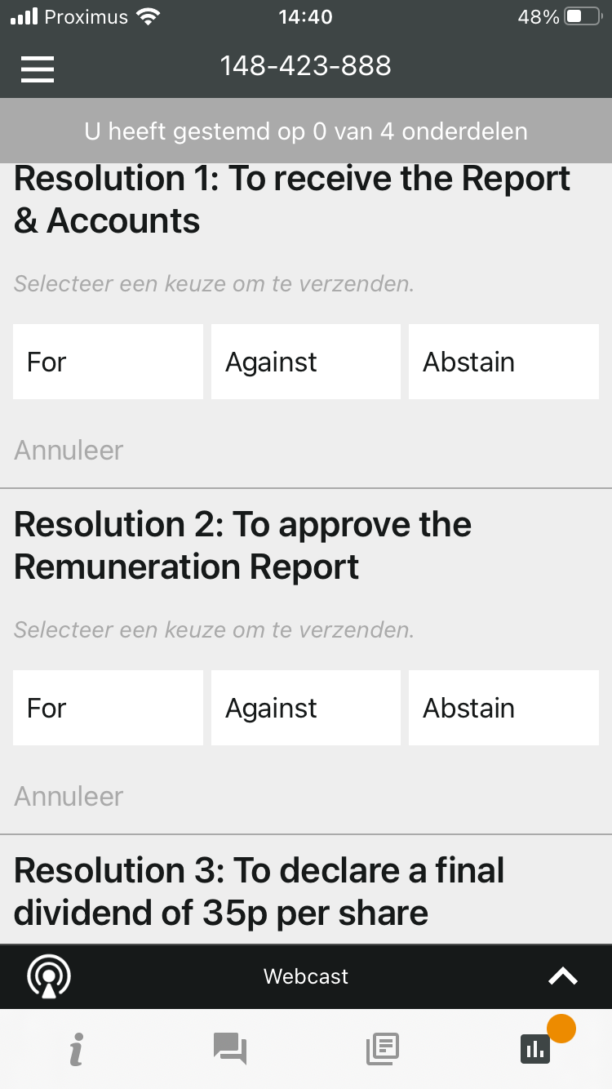
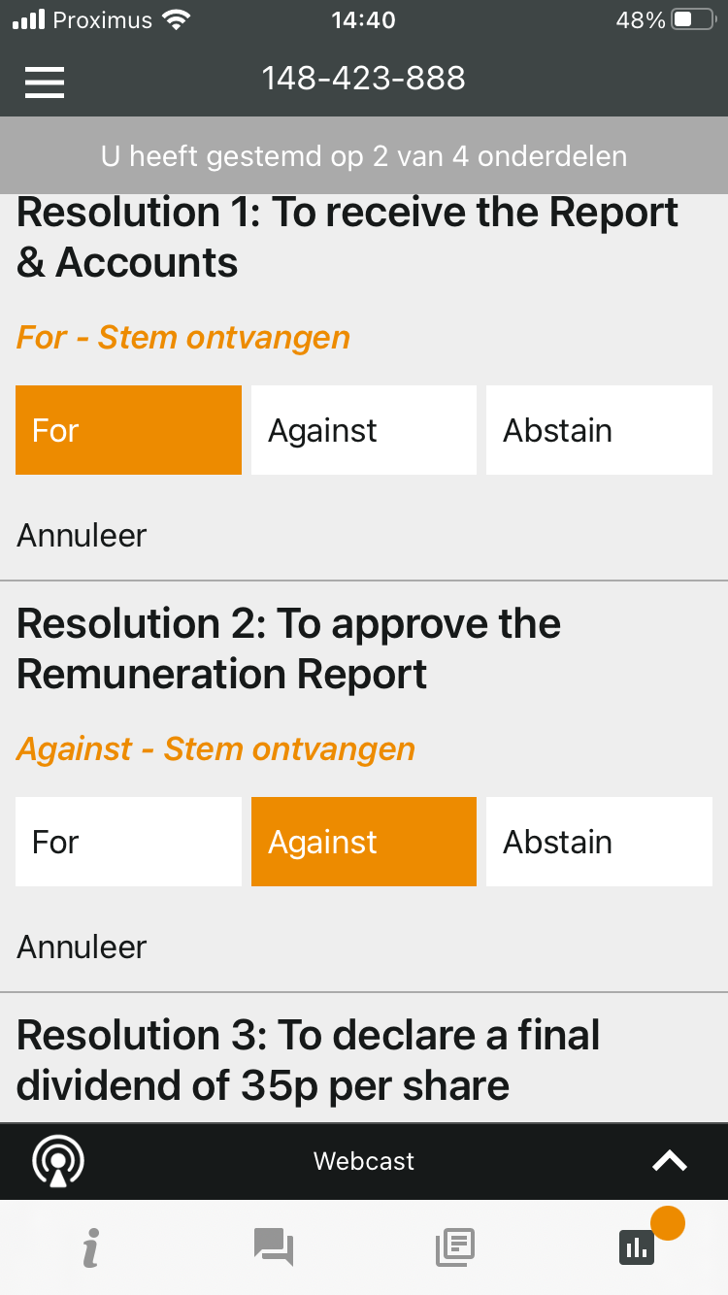
MULTI MOTION VOTING
Stemming tijdens de meeting
MULTI MOTION VOTING
Voter lors de la réunion
MULTI MOTION VOTING
Voting during the meeting
Deze stemming zal tijdens de vergadering worden geopend. Aandeelhouders kunnen tijdens de vergadering hun stem uitbrengen.
Klik op het icoon om de multi motion voting in te voeren.
Wanneer de multi motion voting is geopend, worden de resoluties en de stemkeuzes weergegeven.
Om te stemmen selecteert u uw keuze uit de opties die op het scherm worden getoond.
Een bericht zal verschijnen dat uw stem is ontvangen.
Om uw stem te veranderen, druk op een andere keuze.
Als u uw stem wilt annuleren, druk op Annuleren.
Ce vote s'ouvrira en séance. Les actionnaires peuvent voter lors de l'assemblée.
Cliquez sur l'icône pour accéder au vote multi-motion.
Lorsque le vote multi-motion est ouvert, les résolutions et les choix de vote sont affichés.
Pour voter, sélectionnez parmi les options affichées à l'écran.
Un message apparaîtra indiquant que votre vote a été reçu.
Pour changer votre vote, appuyez sur un autre choix.
Si vous souhaitez annuler votre vote, appuyez sur Annuler.
This vote will open at the meeting. Shareholders can vote during the meeting.
Click on the icon to enter the multi motion voting.
When the multi motion voting is open, the resolutions and the voting choices are displayed.
To vote, select from the options shown on the screen.
A message will appear that your vote has been received.
To change your voice, press another choice.
If you want to cancel your vote, press Cancel.

Slide 4
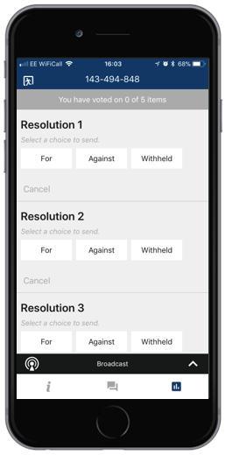

VRAGEN
QUESTIONS
QUESTIONS
Elk stemgerechtigd lid dat de vergadering bijwoont, mag vragen stellen.
Als u een vraag wilt stellen, selecteert u het berichtenicoon
Berichten kunnen op elk moment tijdens de
Q&A-sessie worden ingediend tot de voorzitter de sessie afsluit.
Typ uw bericht in de chatbox bovenaan het berichtenscherm.
Als u tevreden bent met uw bericht, klikt u op
de verzendknop.
Vragen die via het online platform worden verstuurd, worden gemodereerd voordat ze naar de voorzitter worden gestuurd.
Tout membre votant qui participe à la réunion peut poser des questions.
Pour poser une question, sélectionnez l'icône de message
Les messages peuvent être envoyés à tout moment
Les séances de questions-réponses sont soumises jusqu'à ce que le président ferme la session.
Tapez votre message dans la boîte de discussion en haut de l'écran de message.
Si vous êtes satisfait de votre message, cliquez sur
le bouton d'envoi.
Les questions envoyées via la plateforme en ligne sont modérées avant d'être transmises au président.
Any shareholder is eligible to ask questions.
If you would like to ask a question, select the messaging icon
Messages can be submitted at any time during the Q&A session up until the Chairman closes the session.
Type your message in the chat box at the top of the message screen.
If you are happy with your message, click
the send button.
Questions sent via the Lumi AGM online platform will be moderated before being sent to the chairman.

Slide 5

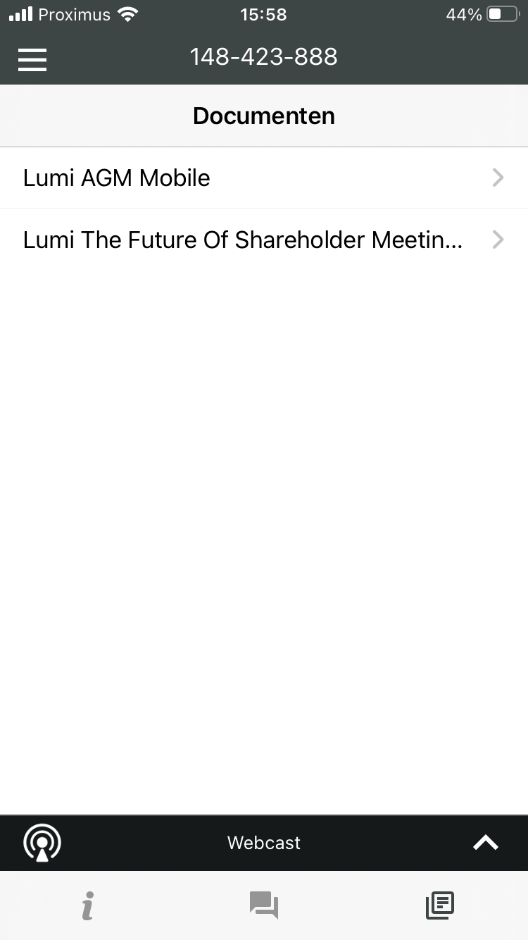
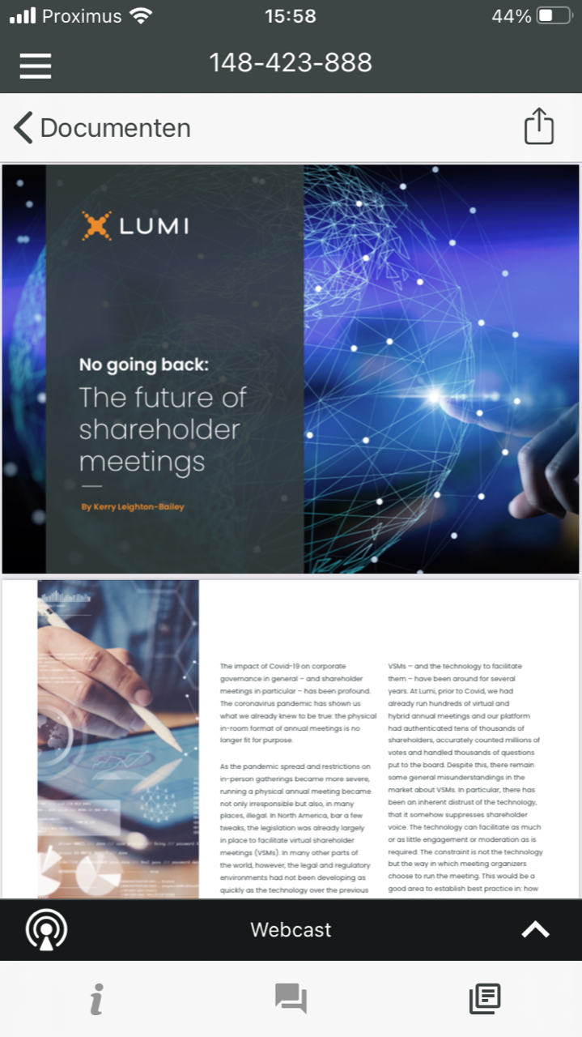
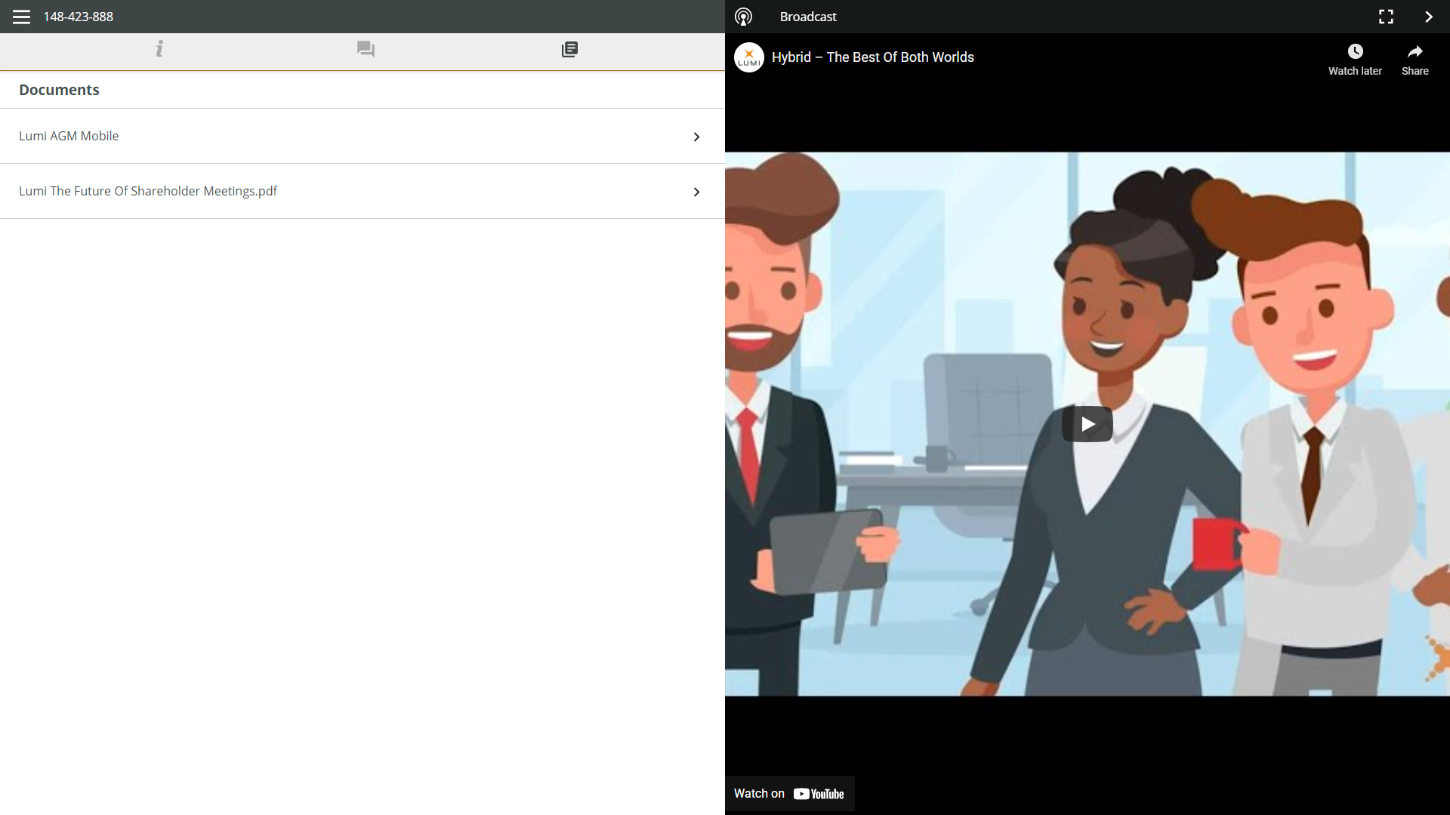
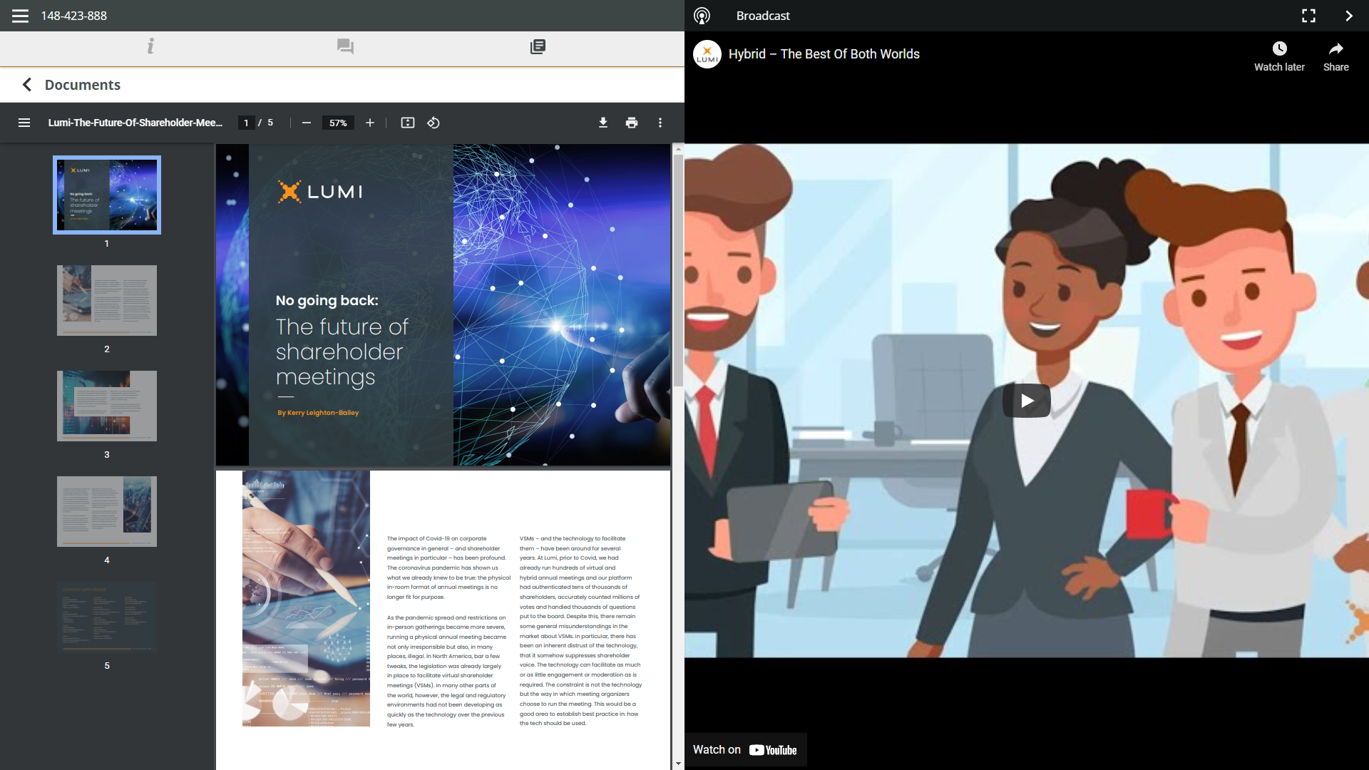
DOCUMENTEN
DOCUMENTS
DOCUMENTS
Indien beschikbaar vind je onder het documenten icoon PDF’s met betrekking tot de vergadering.
Selecteer het gewenste document en dit wordt geopend als een PDF.
Je kan dit document lezen, opslaan of afdrukken zoals een PDF document.
Indien geen documenten beschikbaar zijn zal het icon niet zichtbaar zijn.
Si disponible, sous l'icône des documents, vous trouverez les PDF liés à la réunion.
Sélectionnez le document souhaité et il s'ouvrira en format PDF.
Vous pouvez lire, enregistrer ou imprimer ce document comme un document PDF.
Si aucun document n'est disponible, l'icône ne sera pas visible.
If available, you will find PDFs related to the meeting under the document's icon.
Select the desired document and it will open as a PDF.
You can read, save or print this document like a PDF document.
If no documents are available, the icon will not be visible.

